Slide 1
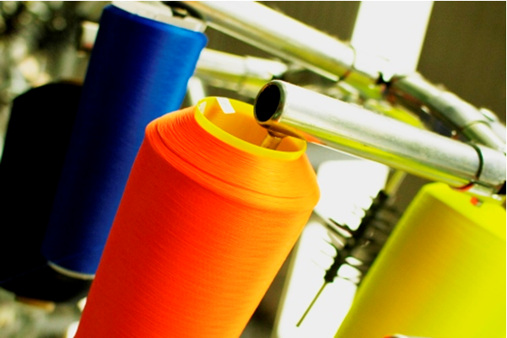
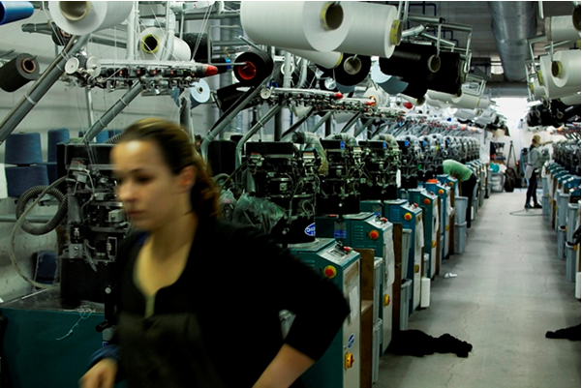
Barra de cofinanciamento (confirme o programa e o fundo da União Europeia que cofinancia o projeto para selecionar a barra de cofinanciamento correta)
Designação do projeto | INOVAÇÃO PRODUTIVA Código do projeto |NORTE-02-0853-FEDER-047606
Objetivo principal| REFORÇAR A COMPETITIVIDADE DAS PME
Região de intervenção |PONORTE
Entidade beneficiária |FLEXIDREAM, LDA.
Identificação do projeto
Data de aprovação | 24-07-2020
Data de início | 19-06-2019 Data de conclusão | 31-05-2021
Custo total elegível |921.546,38€
Apoio financeiro da União Europeia | FEDER: 349.552,08€
Apoio financeiro público nacional/regional | NÃO APLICÁVEL
Notificação de aprovação
A EMPRESA já superou á data todos os objectivos traçados em sede de candidatura, a saber:
VOLUME DE VENDAS (VN) em 2023 = 8.193.422,06€ quando em 2020 já fechou o ano económico e fiscal com um VN superior
POSTOS DE TRABALHO em 2023 = 18 quando à data já tem cerca de 30
Descrição do projeto, com eventual monitorização do nível de execução
Fotos, vídeos e outros suportes audiovisuais

